Slide 1
ГИА – 2024
Иванова Ирина Владимировна,
главный специалист отдела государственной итоговой аттестации
Министерства образования и науки Республики Башкортостан

Slide 2
Нормативные документы
Федеральный закон от 29 декабря 2012 года № 273-ФЗ «Об образовании в Российской Федерации»
Порядок проведения государственной итоговой аттестации по образовательным программам среднего общего образования, утвержденный приказом Министерства просвещения Российской Федерации и Федеральной службы по надзору в сфере образования и науки от 4 апреля 2023 года № 233/552
Порядок проведения государственной итоговой аттестации по образовательным программам основного общего образования, утвержденный приказом Министерства просвещения Российской Федерации и Федеральной службы по надзору в сфере образования и науки от 4 апреля 2023 года № 232/551
Порядок аккредитации граждан в качестве общественных наблюдателей при проведении государственной итоговой аттестации по образовательным программам основного общего и среднего общего образования, всероссийской олимпиады школьников и олимпиад школьников, утвержденный приказом Федеральной службы по надзору в сфере образования и науки от 26 августа 2022 года № 924

Slide 3
СТОБАЛЛЬНЫЕ РЕЗУЛЬТАТЫ
82
стобалльных экзаменационных результата

Slide 4
СТОБАЛЛЬНЫЕ РЕЗУЛЬТАТЫ
2022 г.
2023 г.
4 мультибалльника
2 мультибалльника
СОШ с. Кенгер-Менеуз Бижбулякского района (химия и биология)
Гимназия №3 г. Дюртюли (химия и русский язык)
Гимназия №2 г. Октябрьский (литература и русский язык)
Лицей №153 г. Уфа (математика профильного уровня и информатика и ИКТ)
СОШ с. Шафраново Альшеевского района (русский язык и история)
СОШ №5 г. Стерлитамак (литература и обществознание)

Slide 5
ПРЕМИИ ОБУЧАЮЩИМСЯ И УЧИТЕЛЯМ ЗА УСПЕШНУЮ СДАЧУ ЕДИНОГО ГОСУДАРСТВЕННОГО ЭКЗАМЕНА
Указ Главы Республики Башкортостан от 1 июля 2021 года №УГ-339 «О ежегодной единовременной премии Главы Республики Башкортостан участникам единого государственного экзамена в Республике Башкортостан, набравшим 100 баллов по результатам единого государственного экзамена и поступившим в организации высшего образования, расположенные на территории Республики Башкортостан и являющиеся участниками Евразийского научно-образовательного центра мирового уровня»
15
150
участников
тыс. руб.
Указ Главы Республики Башкортостан от 29 апреля 2020 года № УГ-155 «О премии Главы Республики Башкортостан учителям общеобразовательных организаций Республики Башкортостан, подготовившим выпускников, набравших 100 баллов по результатам единого государственного экзамена»
75
50
учителей
тыс. руб.

Slide 6
РАСПИСАНИЕ ЕГЭ-2024
Заявления на ЕГЭ подаются
до 1 февраля 2024 года включительно
Этапы проведения ГИА-11:
- досрочный этап (22 марта – 22 апреля)
- основной этап (23 мая – 1 июля)
- дополнительный этап (4 – 23 сентября)
После 1 февраля заявления на участие в ЕГЭ принимаются по решению ГЭК РБ
при наличии уважительной причины, подтверждённой документально
(уровень по математике – без указания причины)

Slide 7
РАСПИСАНИЕ ОГЭ-2024
Заявления на ОГЭ подаются
до 1 марта 2024 года
включительно
Этапы проведения ГИА-9:
- досрочный этап (23 апреля – 18 мая)
- основной этап (21 мая – 2 июля)
- дополнительный этап (3 – 24 сентября)
После 1 марта внесение изменений
в перечень ОГЭ принимается
по решению ГЭК РБ при наличии уважительной причины, подтверждённой документально

Slide 8
Для участников и организаторов ЕГЭ

Slide 9
Последствия нарушения порядка
Удаление с экзамена
Возбуждение дела об административном правонарушении
В некоторых случаях лишение возможности получить аттестат

Slide 10
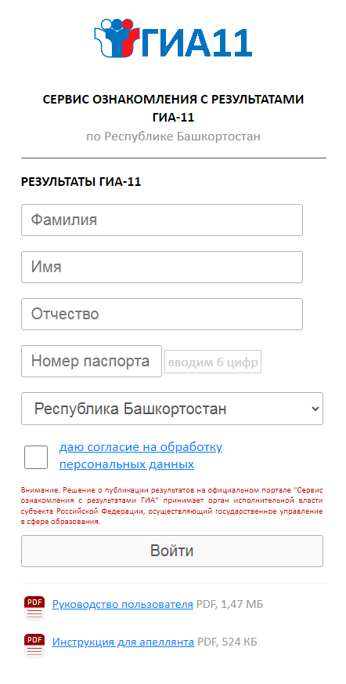
ПОДАЧА И РАССМОТРЕНИЕ АПЕЛЛЯЦИЙ
В ДИСТАНЦИОННОЙ ФОРМАТЕ в 2023 году
Республиканский
информационный сервис
ознакомления
с результатами экзаменов
10

Slide 11
Итоговое сочинение 2023-2024 уч. г.
6 декабря 2023 года
7 февраля 2024 года
10 апреля 2024 года

Slide 12
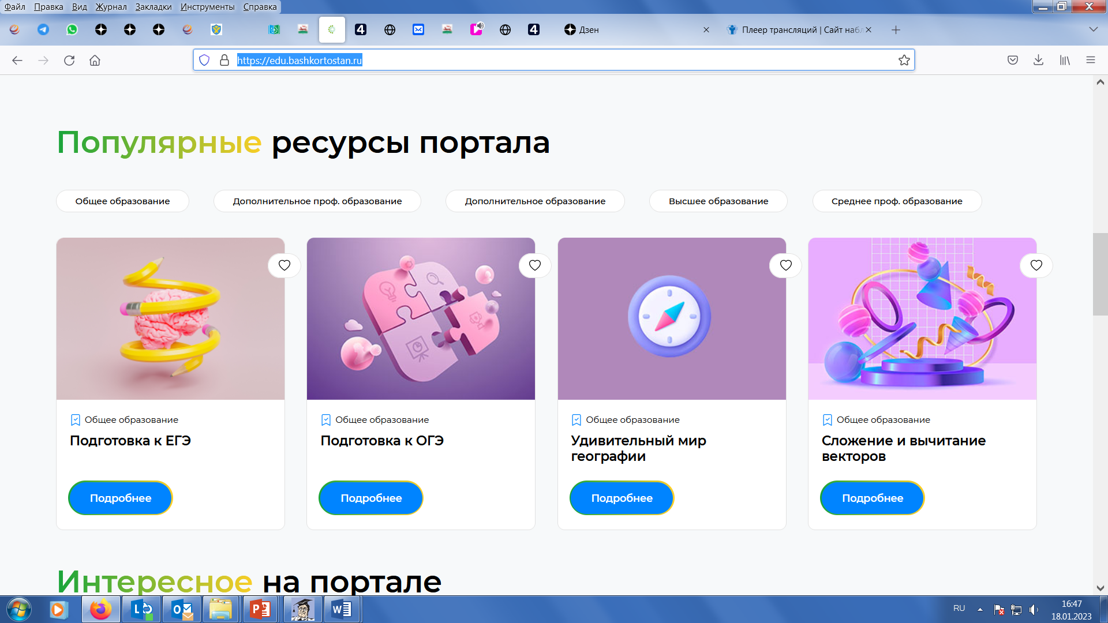
На портале электронного образования Республики Башкортостан https://edu.bashkortostan.ru/ создан раздел «Подготовка к ЕГЭ», на котором размещаются материалы для подготовки к ЕГЭ по всем учебным предметам

Slide 13
На сайте ФИПИ размещены:
нормативно-правовые документы
открытый банк заданий ЕГЭ за предыдущие годы
демоверсии, спецификации, кодификаторы
Видеоконсультации разработчиков
КИМ ЕГЭ
https://fipi.ru/ege

Slide 15
8 (347) 218-03-81
8 (347) 218-03-28

